Slide 1
35-3
These materials are by the Kongki Ka Project and are made available to you under the terms of the Creative Commons Attribution ShareAlike license 4.0.
You have permission to share and redistribute these materials in any format and to make reasonable revisions and adaptations of this translation, provided that:
You include the above licence and source information.
If you redistribute these materials or create derivatives, you must distribute your contributions under the same license as the original.
The Holy Bible, Berean Standard Bible, BSB is produced in cooperation with Bible Hub, Discovery Bible, OpenBible.com, and the Berean Bible Translation Committee. This text of God's Word has been dedicated to the public domain.
Tibetan text is from the The Holy Bible in Modern Literary Tibetan, New Tibetan Bible translation.
This translation is made available under the terms of the Creative Commons Attribution-NonCommercial-NoDerivatives 4.0 International license.
Notes:
Checked Kham
35 Cure Leper…
1. Cure Leper - Mark 1:40-45 (Left Top)
2. The Centurion’s Faith - Luke 7:1-10; Matt 8:5-13 (Right Top)
3. The Widow’s Son - Luke 7:11-17 (Right Center)
4. Woman washes Jesus’ Feet - Luke 7:36-50 (Right Bottom)
5. Jesus’ relatives - Mark 3:20-35 (Left Bottom)
6. Calming the Storm - Matt 8:18-27 (left Center)

Slide 2
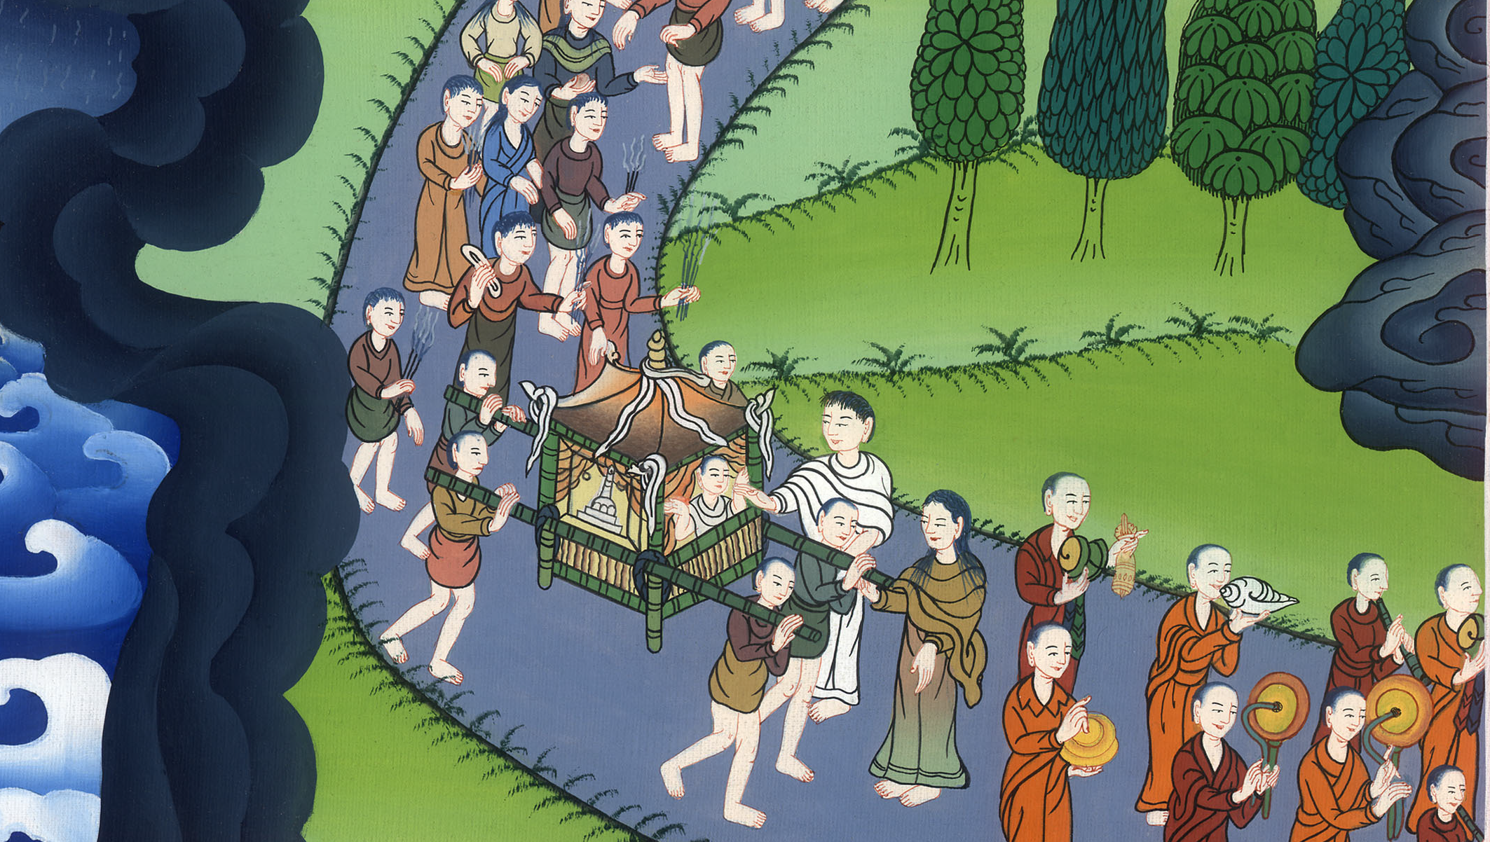
ལོ་ཀུ 7
བུ་ཞིག་སླར་གསོན་དུ་བཅུག་པ།

Slide 3
The Widow’s Son - Luke 7:11-17
ལོ་ཀུ 7
བུ་ཞིག་སླར་གསོན་དུ་བཅུག་པ།

Slide 4
ལོ་ཀུ 7
བུ་ཞིག་སླར་གསོན་དུ་བཅུག་པ།
This work is licensed under a Creative Commons Attribution-ShareAlike 4.0 International License

Slide 5
11Soon afterward, Jesus went to a town called Nain. His disciples went with Him, accompanied by a large crowd.
11དེ་ནས་ཅང་མ་འགོར༌བར། སྐྱབས་མགོན་ཡེ་ཤུ་དང་ཐུགས་སྲས་རྣམས་དང་མི་ཧ་ཅང་མང་པོ་ལྷན་དུ་ནཱ་ཨིན་གྲོང་ཁྱེར་དུ་ཕེབས༌ཤིང༌།

Slide 6
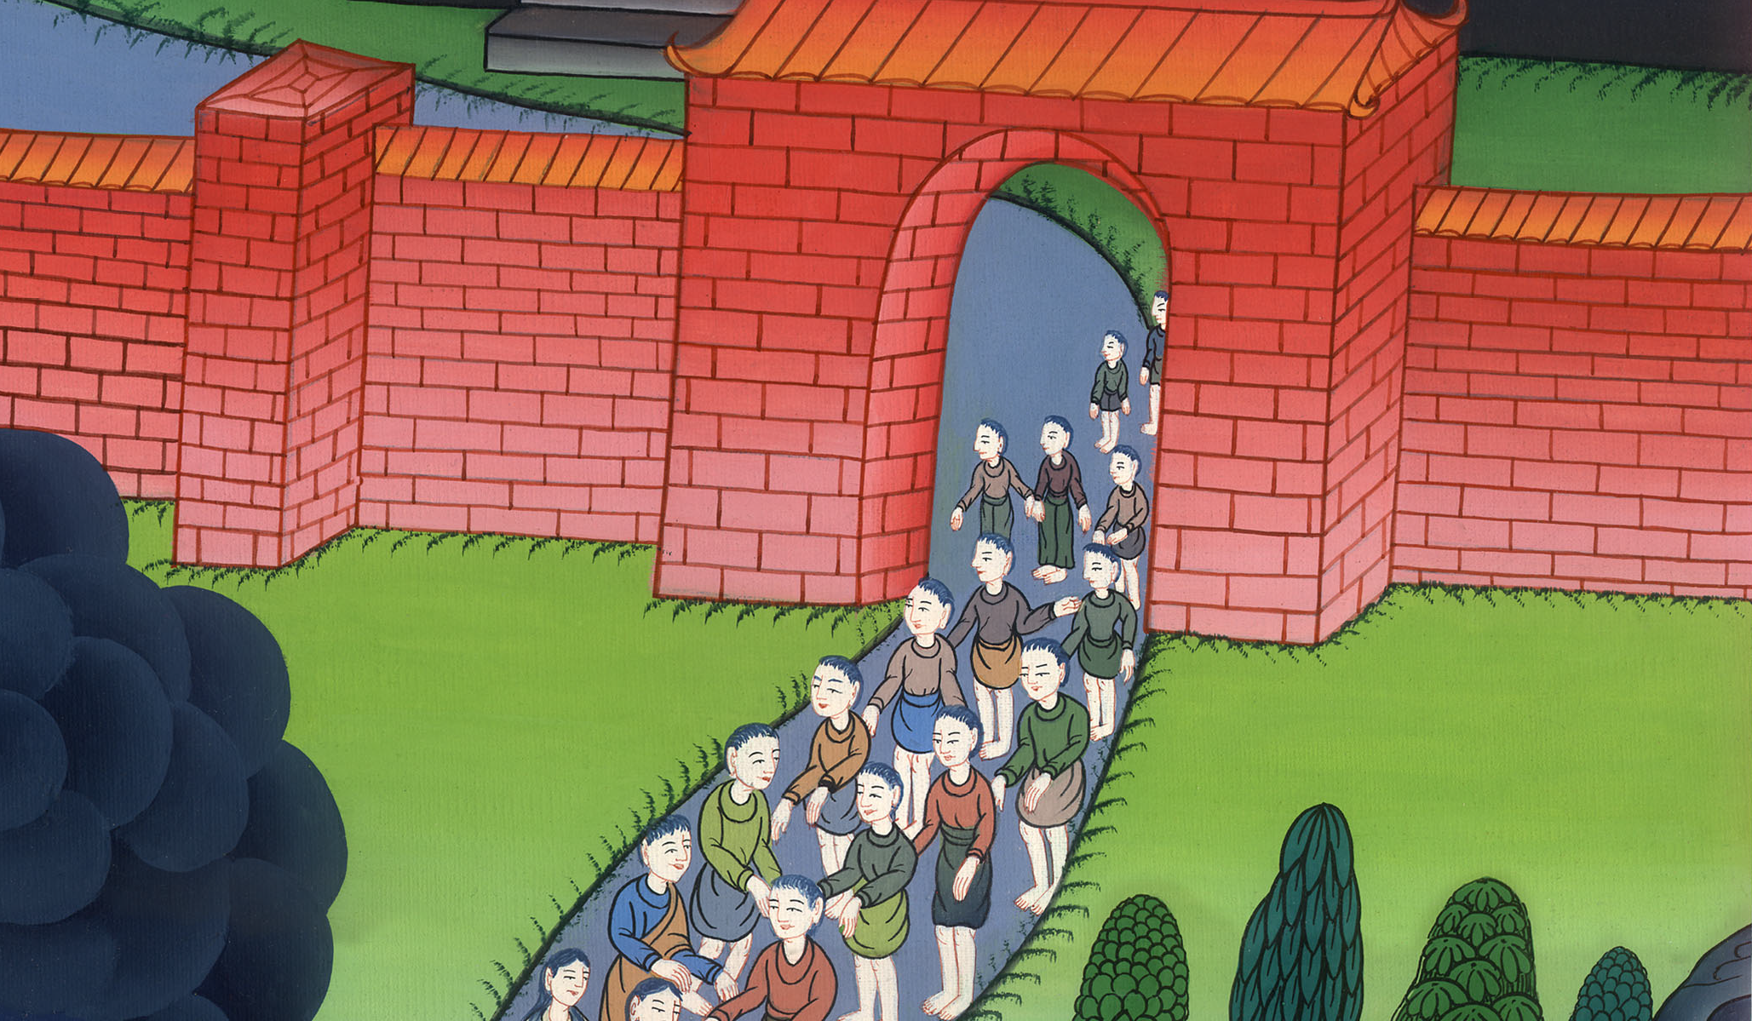
ལོ་ཀུ 7:

Slide 7
12As He approached the town gate, He saw a dead man being carried out, the only son of his mother, and she was a widow. And a large crowd from the town was with her.
12ཁོང་རྣམས་གྲོང་ཁྱེར་གྱི་མཁར་སྒོར་སླེབས་པའི༌ཚེ། ཡུགས་མོ་ཞིག་ལ་བུ་གཅིག་པུ་ཡོད་པ་ཤི༌སྟེ། གྲོང་ཁྱེར་དེའི་མི་མང་པོས་ཁོ་མོ་དང་མཉམ་དུ་བེམ་པོ་ཕྱི་རུ་སྐྱེལ་བཞིན་ཡོད་པ༌དང༌།

Slide 8
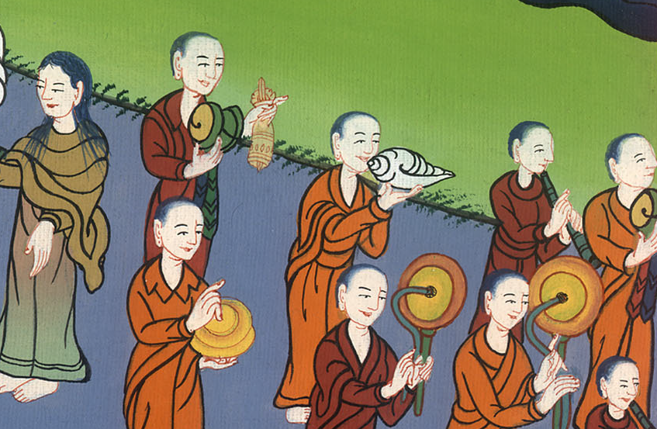
ལོ་ཀུ 7:

Slide 9
13When the Lord saw her, He had compassion on her and said, “Do not weep.”
13གཙོ་བོས་ཡུགས་མོ་དེ་མཐོང་ནས་སྙིང་རྗེ་དགོངས་ཏེ་མ་ངུའོ་ཞེས་གསུངས་པ༌དང༌།

Slide 10
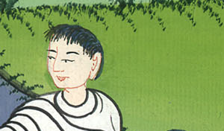
ལོ་ཀུ 7:

Slide 11
14Then He went up and touched the coffin, and those carrying it stood still. “Young man,” He said, “I tell you, get up!”
14ཁོང་ཉིད་ཁྱོགས་ཤིང་གི་གམ་དུ་ཕེབས་ཤིང་དེར་ཕྱག་གིས་རེག་པ་དང་འཁུར་མཁན་རྣམས་ཀྱང་བསྡད། ཁོང་གིས་འདི་སྐད༌དུ། ཀྱེ། གསར༌བུ། ངས་ཁྱོད་ལ་སྨྲ་བར༌བྱ་སྟེ། ཡར་ལོངས་དང་ཞེས་གསུངས་པ༌ན།

Slide 12
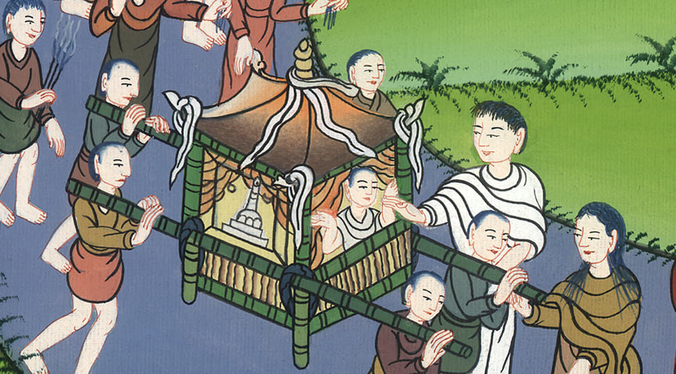
ལོ་ཀུ 7:

Slide 13
15And the dead man sat up and began to speak! Then Jesus gave him back to his mother.
15གཤིན་པོ་དེ་སླར་གསོན་ཞིང་ཡར་ལངས་ནས་སྐད་ཆ་སྨྲས་སོ།། ཁོང་གིས་མི་དེ་ཕྱིར་རང་གི་མ་ལ་སྤྲད་དོ།།

Slide 14
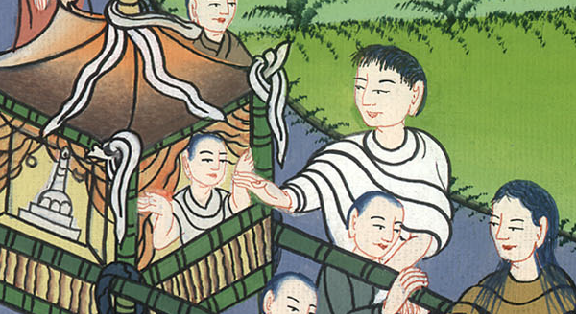
ལོ་ཀུ 7:

Slide 15
16A sense of awe swept over all of them, and they glorified God. “A great prophet has appeared among us!” they said. “God has visited His people!”
16མི་ཐམས་ཅད་ངོ་མཚར་སྐྱེས་ཏེ་དཀོན་མཆོག་ལ་བསྟོད་བསྔགས་བརྗོད་ཅིང་ཕན་ཚུན་ན༌རེ། ལུང་སྟོན་པ་ཆེན་པོ་ཞིག་བདག་ཅག་གི་ཁྲོད་ནས་བྱུང༌བ་རེད། དཀོན་མཆོག་གིས་རང་གི་མི་སྡེ་ལ་གཟིགས་སྐྱོང་མཛད་དོ་ཞེས་སྨྲས༌ཤིང་།

Slide 16
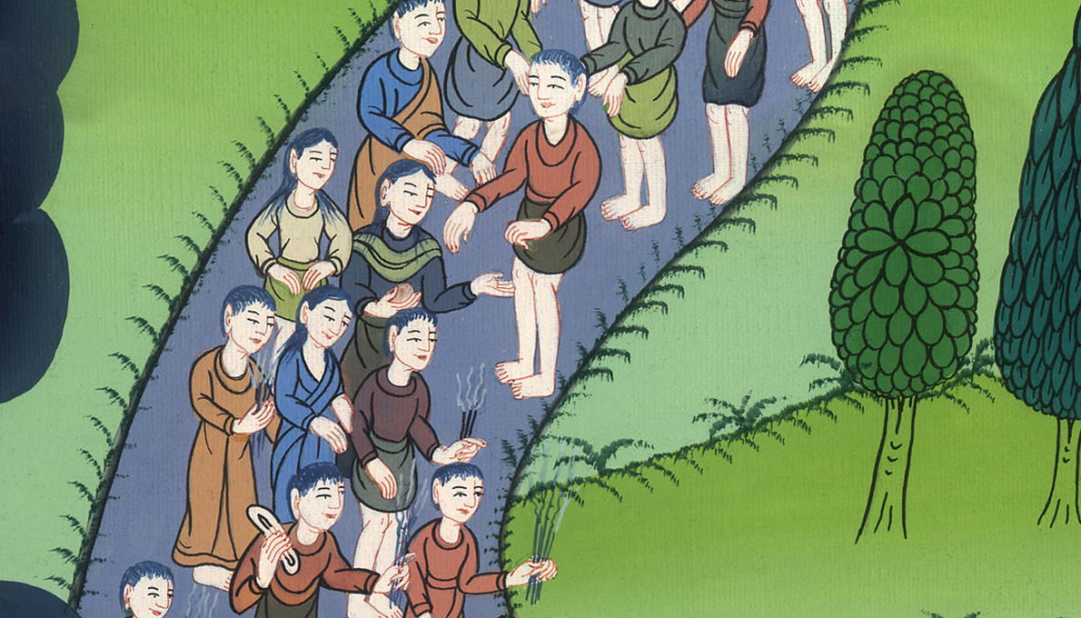

Slide 17
17And the news about Jesus spread throughout Judea and all the surrounding region.
17སྐྱབས་མགོན་ཡེ་ཤུའི་དོན་དེ་ཡ་ཧུ་དཱའི་ཡུལ་དང་མཐའ་འཁོར་གྱི་ས་ཆ་ཀུན་ལ་ཁྱབ༌བོ།།

